Slide 1
웹페이지 구축을 위한
Javascript
303-3. 선택문
이호진

Slide 2
switch문
처리할 명령이 많을 경우 switch 문이 편리하다.
switch 키워드 오른쪽에 조건을 확인할 변수 지정
조건값은 case문 다음에 지정
조건값에 맞을 때 실행할 명령은 콜론(:) 다음에 나열
둘 이상의 명령이라면 { } 사용
조건에 맞는 명령을 실행한 후에는 break문을 써서 switch문을 완전히 빠져나옴
case의 값과 일치하는게 없을 경우 default 문 실행
default 문에는 break 문이 없음
switch (변수)
{
case 값1 : 문장
break;
case 값2 : 문장
break;
……
default: 문장
｝

Slide 3
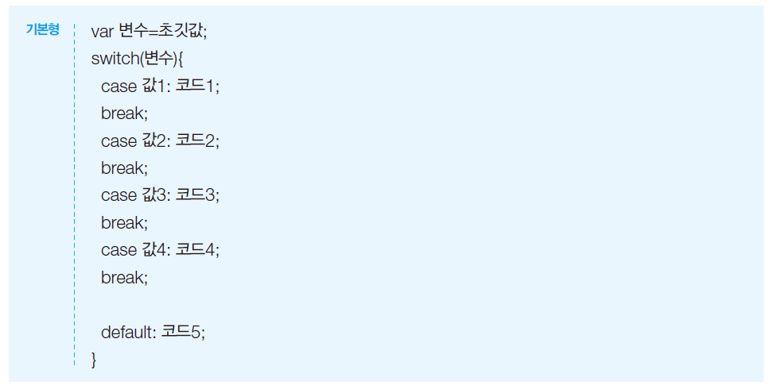
switch문
switch문을 만나면
case를 하나씩 검사
변수가 모든 case의 값과 일치하지 않으면

Slide 4
예) 프롬프트 창을 통해서 신청 과목을 숫자로 입력받고 표시하기
let subject = prompt("신청 과목 선택. 숫자만 입력(1-HTML, 2-CSS, 3-Javascript)");
if (subject !== null) {
switch(subject) {
case "1" : document.write("HTML을 신청했습니다.");
break;
case "2" : document.write("CSS를 신청했습니다.");
break;
case "3" : document.write("Javascript를 신청했습니다.");
break;
default : document.write("잘못 입력했습니다. 다시 입력해 주세요.")
}
}

Slide 5
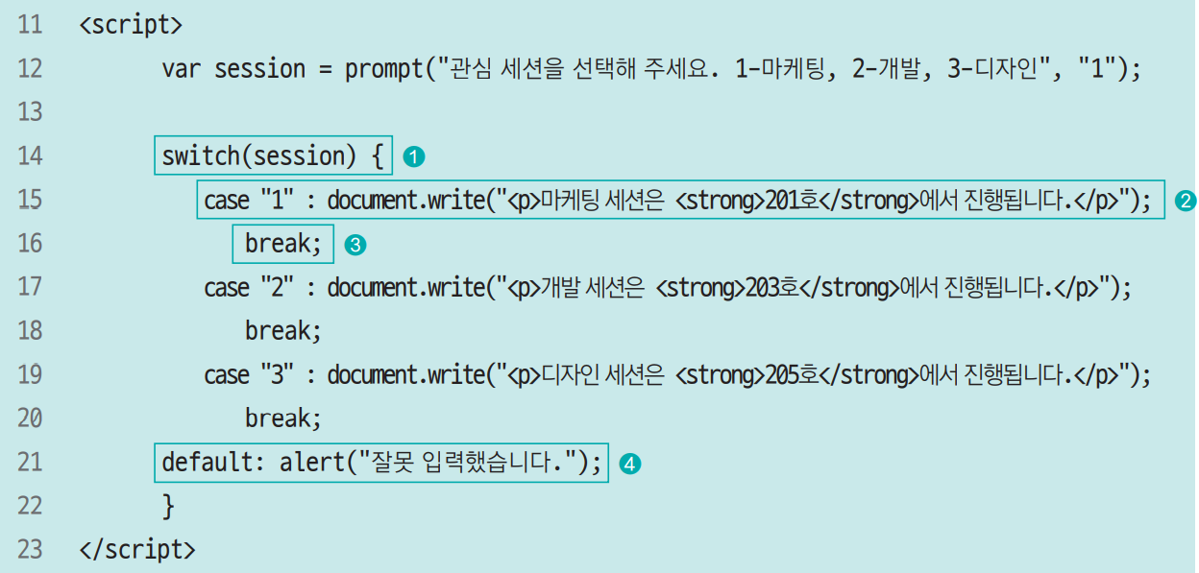
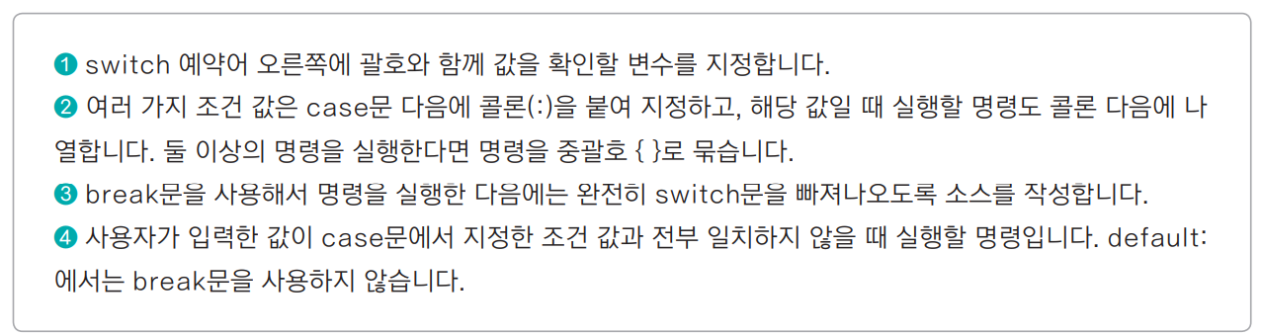
조건이 많을 때 switch문으로 흐름 조절하기

Slide 6





01[HTML+CSS+ JAVASCRIPT]
If문과의 차이

Slide 7
switch 조건문과 짧은 조건문(1)
swithch 조건문
switch 조건문의 기본 형태. default 키워드는 생략 가능
switch (자료) { case 조건 A: break case 조건 B: break default: break }
생략할 수 있음

Slide 8
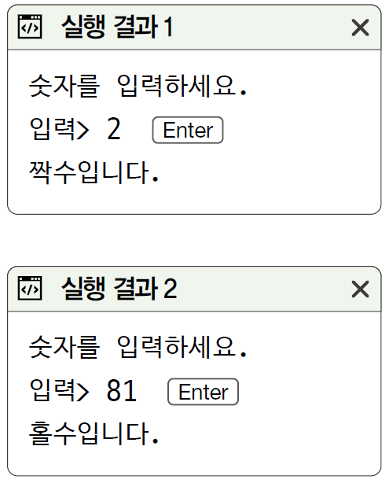
switch 조건문과 짧은 조건문(1)
swithch 조건문
switch 조건문 사용하기 (소스 코드 3-2-1.html)
01 <script> 02 // 변수를 선언 03 const input = Number(prompt('숫자를 입력하세요.', '숫자')) 04 05 // 조건문 06 switch (input % 2) { 07 case 0: 08 alert('짝수입니다.') 09 break 10 case 1: 11 alert('홀수입니다.') 12 break 13 default: 14 alert('숫자가 아닙니다.') 15 break 16 } 17 </script>
나머지 연산자를 사용하여 홀수와 짝수를 구분

Slide 9
switch 조건문과 짧은 조건문(1)
swithch 조건문
break: switch 조건문이나 반복문을 빠져나가기 위해 사용하는 키워드
switch 조건문의 괄호 안에는 비교할 값을 입력
input % 2
0
예
case 0
break
아니오
1
예
case 1
break
아니오
default
break

Slide 10
01[HTML+CSS+ JAVASCRIPT]
Swich 변환

Slide 11
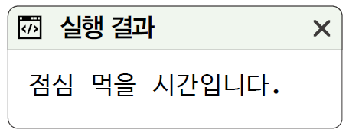
switch 조건문과 짧은 조건문(1)
swithch 조건문
switch 조건문을 if 조건문으로 변환하기 (소스 코드 3-2-2.html)
01 <script> 02 // 변수를 선언 03 const date = new Date() 04 const hour = date.getHours() 05 06 // 조건문 07 switch (true) { 08 case hour < 11: 09 // 표현식 hour < 11이 참일 때 실행 10 alert(＇아침 먹을 시간입니다.＇) 11 break 12 case hour < 15: 13 // 표현식 hour < 11이 거짓이고 표현식 hour < 15가 참일 때 실행 14 alert('점심 먹을 시간입니다.') 15 break 16 default: 17 // 위의 모든 것이 거짓일 때 실행 18 alert('저녁 먹을 시간입니다.') 19 break 20 } 21 </script>

Slide 12
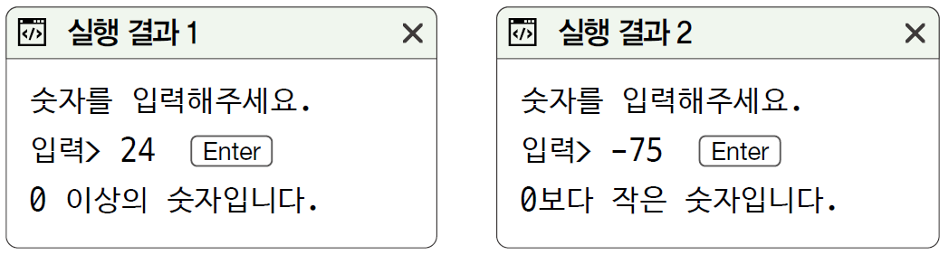
switch 조건문과 짧은 조건문(1)
조건부 연산자
기본 형태
자바스크립트에서 항을 3개 갖는 연산자는 조건부 연산자가 유일해서 삼항 연산자라고 부르기도 함
조건부 연산자 사용하기 (소스 코드 3-2-3.html)
불 표현식 ? 참일 때의 결과 : 거짓일 때의 결과
01 <script> 02 // 변수를 선언 03 const input = prompt('숫자를 입력해주세요.', '') 04 const number = Number(input) 05 06 // 조건문 07 const result = (number >= 0) ? '0 이상의 숫자입니다.' : '0보다 작은 숫자입니다.' 08 alert(result) 09 </script>
(number >= 0)이 true면 이 값이 할당
(number >= 0)이 false면 이 값이 할당

Slide 13
switch 조건문과 짧은 조건문(1)
짧은 조건문
짧은 조건문은 논리 연산자의 특성을 조건문으로 사용
논리합 연산자를 사용한 짧은 조건문
논리곱 연산자를 사용한 짧은 조건문
불 표현식 || 불 표현식이 거짓일 때 실행할 문장
결과가 거짓인 불 표현식 && 불 표현식이 참일 때 실행할 문장

Slide 14
01[HTML+CSS+ JAVASCRIPT]
실습

Slide 15
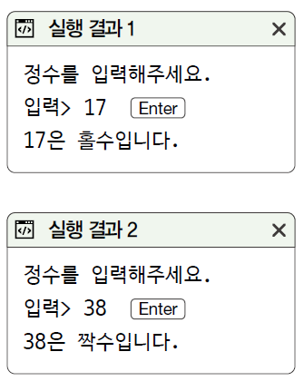
switch 조건문과 짧은 조건문(1)
짝수와 홀수 구분하기(누적 예제)
if else 조건문으로 짝수와 홀수 구분하기(1) (소스 코드 3-2-4.html)
01 <script> 02 // 입력이 문자열이므로 다음과 같은 코드를 사용할 수 있음 03 const 입력 = prompt('정수를 입력해주세요.','') 04 const 끝자리 = 입력 [입력.length - 1] 05 06 // 끝자리를 비교 07 if (끝자리 === "0" || 08 끝자리 === "2" || 09 끝자리 === "4" || 10 끝자리 === "6" || 11 끝자리 === "8") { 12 alert(`${입력}은 짝수입니다.`) 13 } else { 14 alert(`${입력}은 홀수입니다.`) 15 } 16 </script>

Slide 16
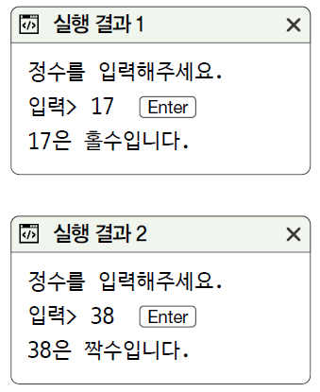
switch 조건문과 짧은 조건문(1)
짝수와 홀수 구분하기(누적 예제)
if else 조건문으로 짝수와 홀수 구분하기(2) (소스 코드 3-2-5.html)
01 <script> 02 const 입력 = prompt('정수를 입력해주세요','') 03 const 숫자 = Number(입력) 04 05 if (숫자 % 2 === 0) { 06 alert(`${입력}은 짝수입니다.`) 07 } else { 08 alert(`${입력}은 홀수입니다.`) 09 } 10 </script>

Slide 17
switch 조건문과 짧은 조건문(1)
학점을 기반으로 별명 붙여주기(누적 예제)
인터넷에서 학점을 학생들이 재미있게 표현한 유머를 이를 조건문으로 구현하고 출력
조건 | 설명(학생 평가)
4.5 | 신
4.2~4.5 | 교수님의 사랑
3.5~4.2 | 현 체제의 수호자
2.8~3.5 | 일반인
2.3~2.8 | 일탈을 꿈꾸는 소시민
1.75~2.3 | 오락문화의 선구자
1.0~1.75 | 불가촉천민
0.5~1.0 | 자벌레
0~0.5 | 플랑크톤
0 | 시대를 앞서가는 혁명의 씨앗

Slide 18
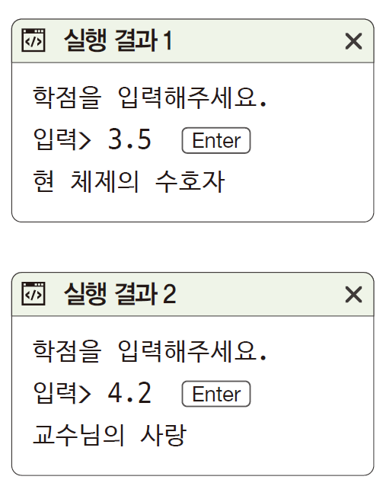
switch 조건문과 짧은 조건문(1)
학점을 기반으로 별명 붙여주기(누적 예제)
중첩 조건문 사용하기(1) (소스 코드 3-2-6.html)
01 <script> 02 const score = Number(prompt('학점을 입력해주세요.', '학점')) 03 if (score === 4.5) { 04 alert('신') 05 } else if (4.2 <= score && score < 4.5) { 06 alert('교수님의 사랑') 07 } else if (3.5 <= score && score < 4.2) { 08 alert('현 체제의 수호자') 09 } else if (2.8 <= score && score < 3.5) { 10 alert('일반인') 11 } else if (2.3 <= score && score < 2.8) { 12 alert('일탈을 꿈꾸는 소시민') 13 } else if (1.75 <= score && score < 2.3) { 14 alert('오락문화의 선구자’) 15 } else if (1.0 <= score && score < 1.75) { 16 alert('불가촉천민') 17 } else if (0.5 <= score && score < 1.0) { 18 alert('자벌레') 19 } else if (0 < score && score < 0.5) { 20 alert('플랑크톤') 21 } else { 22 alert('시대를 앞서가는 혁명의 씨앗') 23 } 24 </script>

Slide 19
switch 조건문과 짧은 조건문(1)
학점을 기반으로 별명 붙여주기(누적 예제)
중첩 조건문 사용하기(2) (소스 코드 3-2-7.html)
01 <script> 02 const score = Number(prompt('학점을 입력해주세요.', '학점')) 03 if (score === 4.5) { 04 alert('신') 05 } else if (4.2 <= score) { 06 alert('교수님의 사랑') 07 } else if (3.5 <= score) { 08 alert('현 체제의 수호자') 09 } else if (2.8 <= score) { 10 alert('일반인') 11 } else if (2.3 <= score) { 12 alert('일탈을 꿈꾸는 소시민') 13 } else if (1.75 <= score) { 14 alert('오락문화의 선구자') 15 } else if (1.0 <= score) { 16 alert('불가촉천민’) 17 } else if (0.5 <= score) { 18 alert('자벌레') 19 } else if (0 < score) { 20 alert('플랑크톤') 21 } else { 22 alert('시대를 앞서가는 혁명의 씨앗') 23 } 24 </script>
if 조건문은 위에서 아래로 흐르고 else 구문은 이전의 조건이 맞지 않을 때 넘어오는 부분. 따라서 앞에서 이미 제외된 조건을 한 번 더 검사할 필요는 없음
3행에서 score가 4.5인지는 검사했으므로 이를 생략. 이렇게 조건식을 바꾸면 조건 비교를 절반만 하게 되고 코드도 훨씬 쉽게 읽을 수 있음
else if (4.2 <= score && score < 4.5)
else if (4.2 <= score)

Slide 20
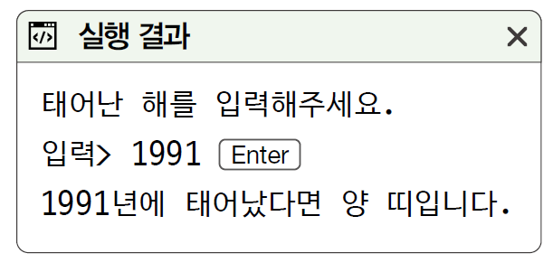
switch 조건문과 짧은 조건문(1)
태어난 연도를 입력받아 띠 출력하기(누적 예제)
if else if 조건문 사용해보기 (소스 코드 3-2-8.html)
01 <script> 02 const rawInput = prompt('태어난 해를 입력해주세요.', '') 03 const year = Number(rawInput) 04 const e = year % 12 05 06 let result 07 if (e === 0) { result = '원숭이’ } 08 else if (e === 1) { result = '닭' } 09 else if (e === 2) { result = '개' } 10 else if (e === 3) { result = '돼지' } 11 else if (e === 4) { result = '쥐' } 12 else if (e === 5) { result = '소' } 13 else if (e === 6) { result = '호랑이'} 14 else if (e === 7) { result = '토끼' } 15 else if (e === 8) { result = '용' } 16 else if (e === 9) { result = '뱀' } 17 else if (e === 10) { result = '말' } 18 else if (e === 11) { result = '양' } 19 alert(`${year}년에 태어났다면 ${result} 띠입니다.`) 20 </script>

Slide 21
switch 조건문과 짧은 조건문(1)
태어난 연도를 입력받아 띠 출력하기(누적 예제)
split로 문자열을 잘라 사용하기 (소스 코드 3-2-9.html)
01 <script> 02 const rawInput = prompt('태어난 해를 입력해주세요.','') 03 const year = Number(rawInput) 04 const tti = '원숭이,닭,개,돼지,쥐,소,호랑이,토끼,용,뱀,말,양'.split(',') 05 06 alert(`${year}년에 태어났다면 ${tti[year % 12]} 띠입니다.`) 07 </script>
[노트] ＇문자열A＇.split(＇문자열B＇) 메소드는 문자열A를 문자열B로 잘라서 배열을 만들어내는 메소드. 배열과 관련된 내용 은 04장에서 학습
위의 코드 '원숭이,닭,개,돼지,쥐,소,호랑이,토끼,용,뱀,말,양'.split(',')에서는 원숭이,닭,개,돼지,쥐,소,호랑이,토끼,용,뱀,말,양을 ＇,＇로 잘랐으므로, ['원숭이', '닭', '개', '돼지', '쥐', '소', '호랑이', '토끼', '용', '뱀', '말', '양']라는 배열이 만들어짐

Slide 22
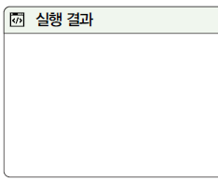

switch 조건문과 짧은 조건문(1)
3가지 키워드로 정리하는 핵심 포인트
switch 조건문은 값에 따라서 조건 분기를 걸어주는 조건문
조건부 연산자는 A ? B : C와 같은 형태로 피연산자 3개를 갖는 연산자. 조건 분기에 사용할 수 있음
짧은 조건문은 논리 연산자의 특이한 성질을 사용해서 조건 분기에 활용하는 코드
확인 문제
다음 코드가 어떤 형태로 실행될지 예측하기
<script> const result = (100 > 200) ? prompt('값을 입력해주세요', '') : confirm('버튼을 클릭해주세요') alert(result) </script>

Slide 23
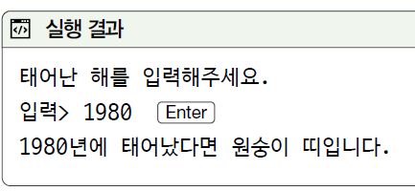
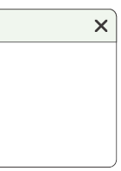
switch 조건문과 짧은 조건문(1)
확인 문제
[누적 예제: 태어난 연도를 입력받아 띠 출력하기/] 예제(책 155쪽)에서 if 조건문을 switch 조건문으로 변경해서 구현해보기
<script> const rawInput = prompt('태어난 해를 입력해주세요.', '') const year = Number(rawInput) const e = year % 12 let result alert(`${year}년에 태어났다면 ${result} 띠입니다.`) </script>

Slide 24
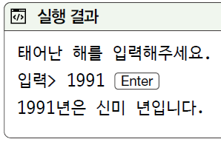
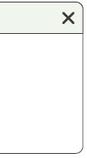
switch 조건문과 짧은 조건문(1)
확인 문제
태어난 연도를 입력받아 띠 출력하기’ 예제(책 152쪽)에서 동물 이름을 쥐부터 ‘자, 축, 인, 묘, 진, 사, 오, 미, 신, 유, 술, 해’로 변경하고, 입력한 연도의 ‘갑, 을, 병, 정, 무, 기, 경, 신, 임, 계’를 계산합니다. 이 둘을 합쳐 다음과 같이 출력하는 프로그램을 만들기
<script> const rawInput = prompt('태어난 해를 입력해주세요.', '') const year = Number(rawInput) let 간 let 띠 alert(`${year}년은 ${간}${띠} 년입니다.`) </script>

Slide 25
switch 조건문과 짧은 조건문(1)
확인 문제
다음 중에서 switch 조건문과 직접적인 관련이 없는 키워드는?
① switch ② break ③ default ④ else
다음 중에서 다른 실행 결과를 내는 코드?
① true ? alert('출력A') : alert('출력B')
② false ? alert('출력B') : alert('출력A')
③ true || alert('출력A’)
④ true && alert('출력A')

